Slide 1
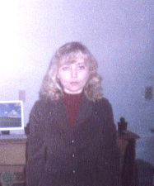
Досвід роботи
вчителя математики,
фізики, інформатики
Освіта – вища
Стаж роботи – 20 років
Кваліфікаційна категорія – вища
Педагогічне звання – старший вчитель

Slide 2
Науково-методична проблема,
над якою працюю
“Розвиток творчих здібностей і креативного мислення школярів”
Дати поштовх розвитку дитини
її здібності розкрити до кінця
Сприяти творенню людини
Як особистості, дослідника, творця.

Slide 3
Керівник
районного МО
учителів
математики
Керівник районної
творчої групи учителів
математики
Член журі, голова журі
ІІ етапу
Всеукраїнських олімпіад
з математики
Я - Учитель
Координатор міжнародного
конкурсу “КЕНГУРУ”
Викладач математики
ТЕРНОПІЛЬСЬКОЇ ФІЛІЇ МАН
Шумське відділення
Координатор конкурсу
з розв’язування
логічних задач

Slide 4
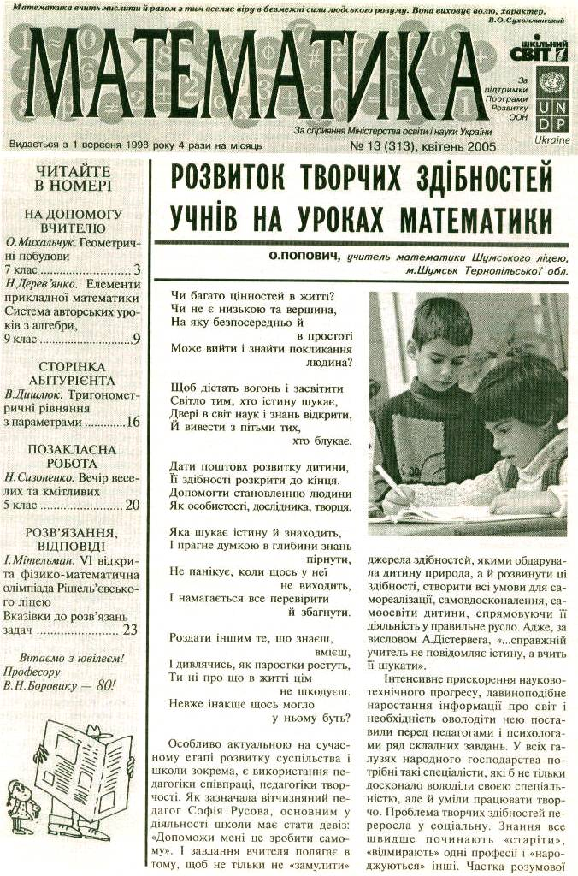
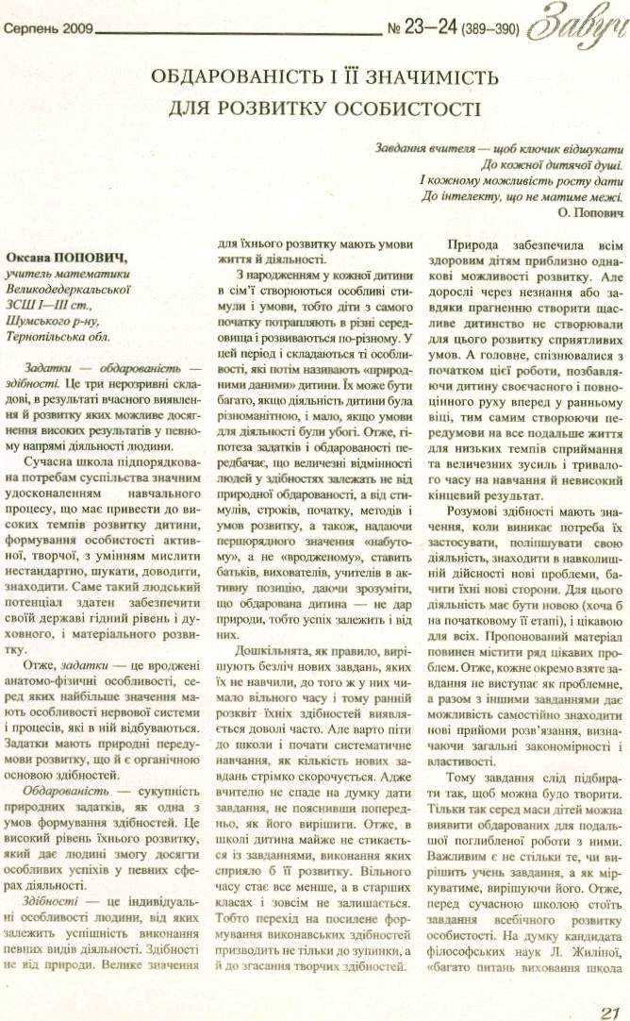

Slide 5
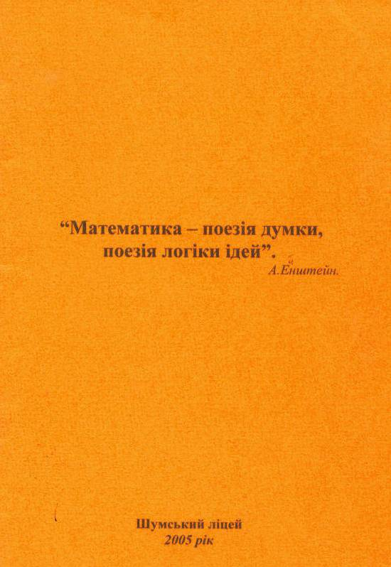
СИСТЕМАТИЗАЦІЯ ДОСВІДУ

Slide 6
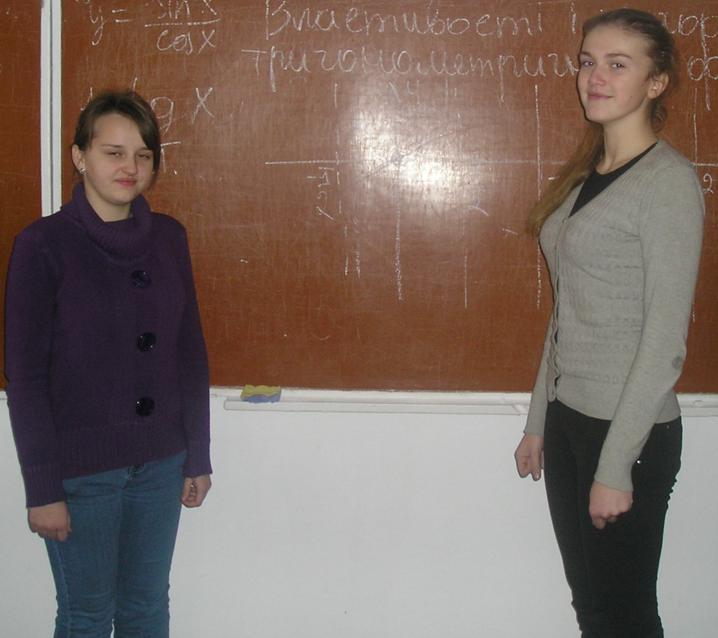
ГОТУЄМОСЬ ДО ОЛІМПІАДИ
Драпалюк Тетяна - призер ІІІ етапу Всеукраїнських учнівських олімпіад з математики: 2012 р., 2013 р., 2014 р.

Slide 7
Залучення до конкурсів і чемпіонатів.
Міжнародний математичний конкурс «Кенгуру»
Міжнародний чемпіонат по розв’язуванню логічних математичних задач

Slide 8
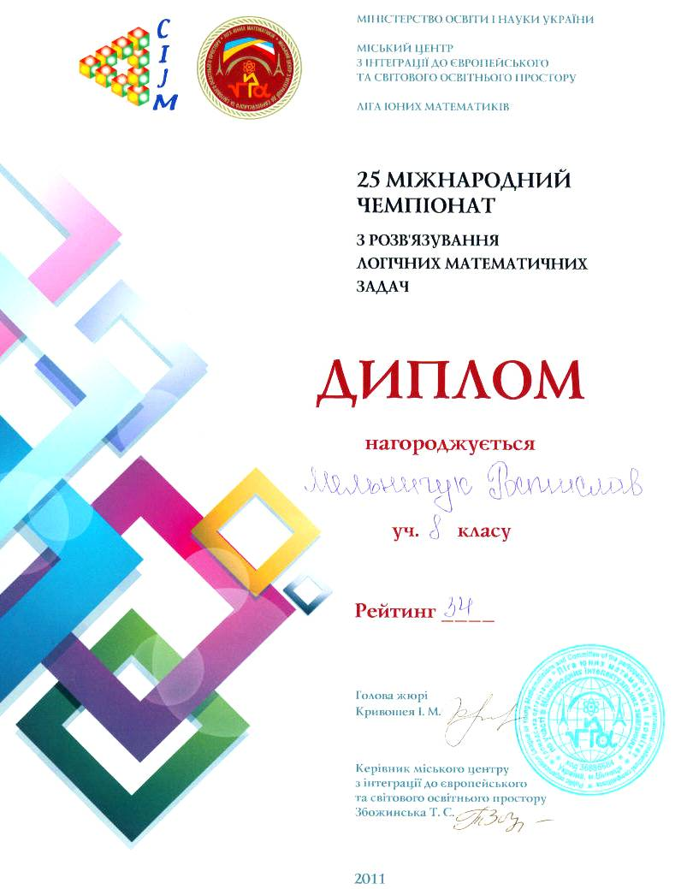

Slide 9
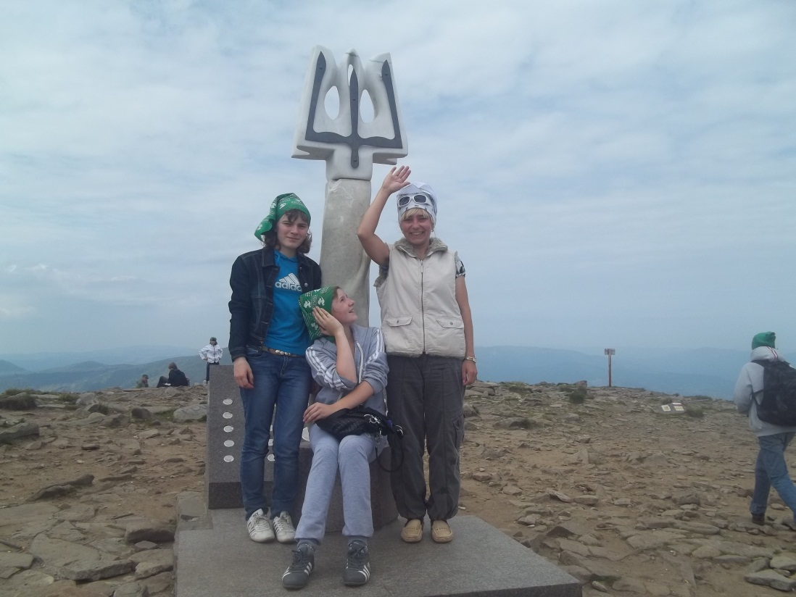
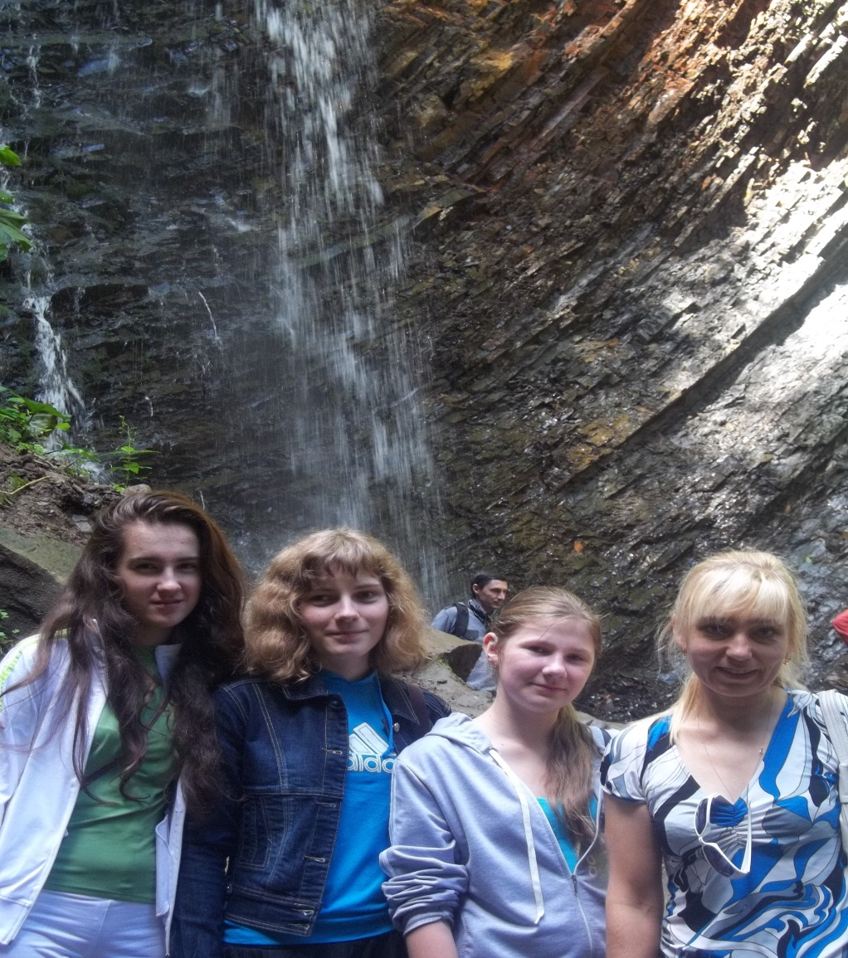
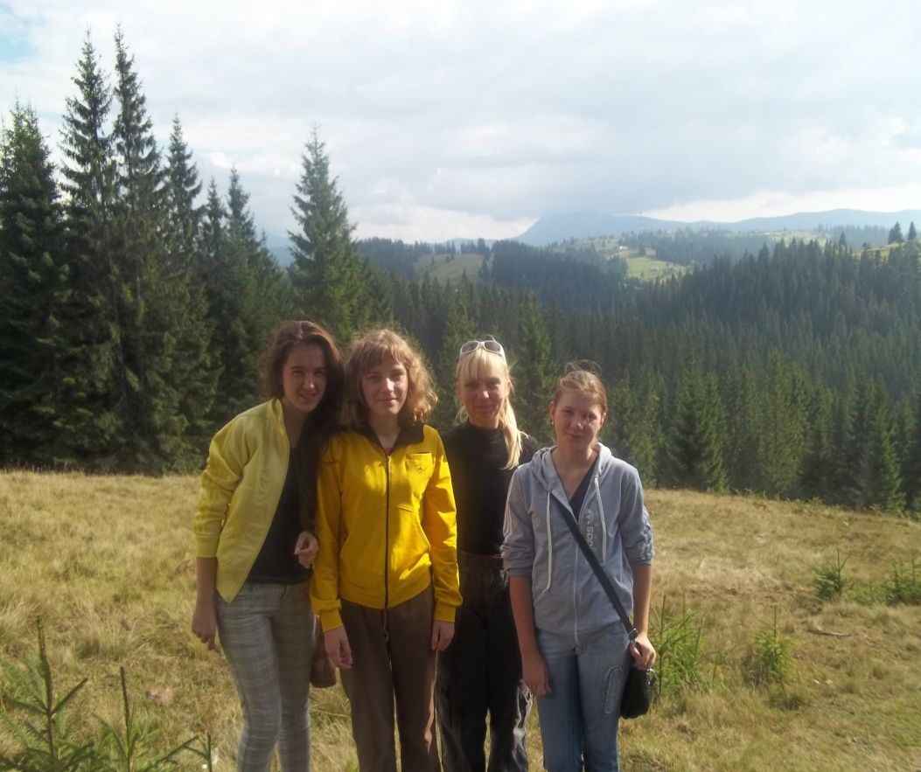
НАВЧАЛЬНО-ОЗДОРОВЧИЙ МАТЕМАТИЧНИЙ ТАБІР
у с. ЯСІНЯ 2012 р.

Slide 10
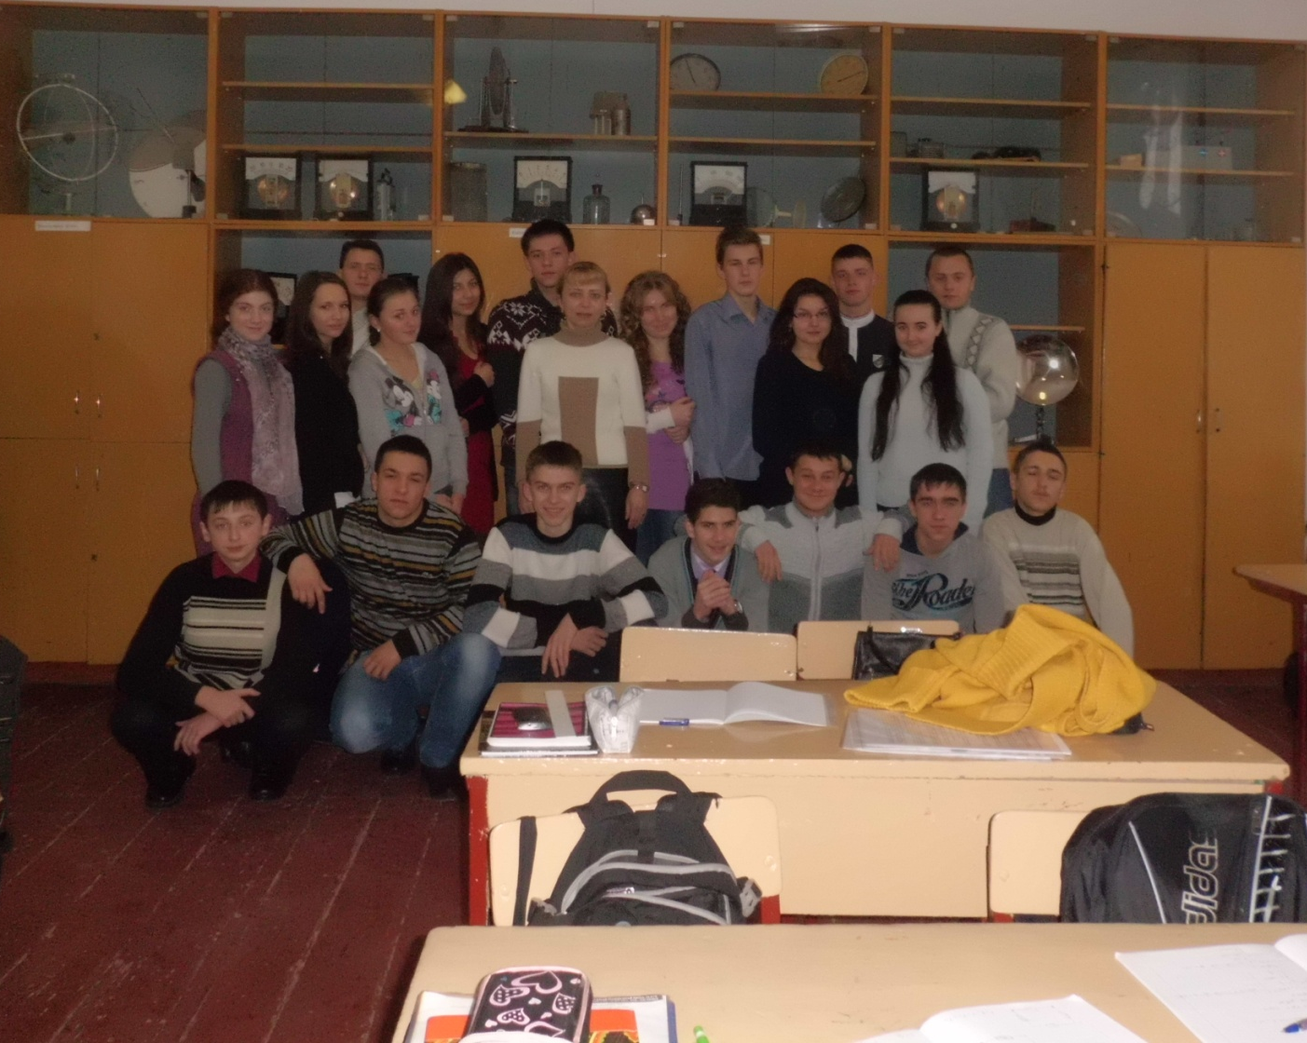
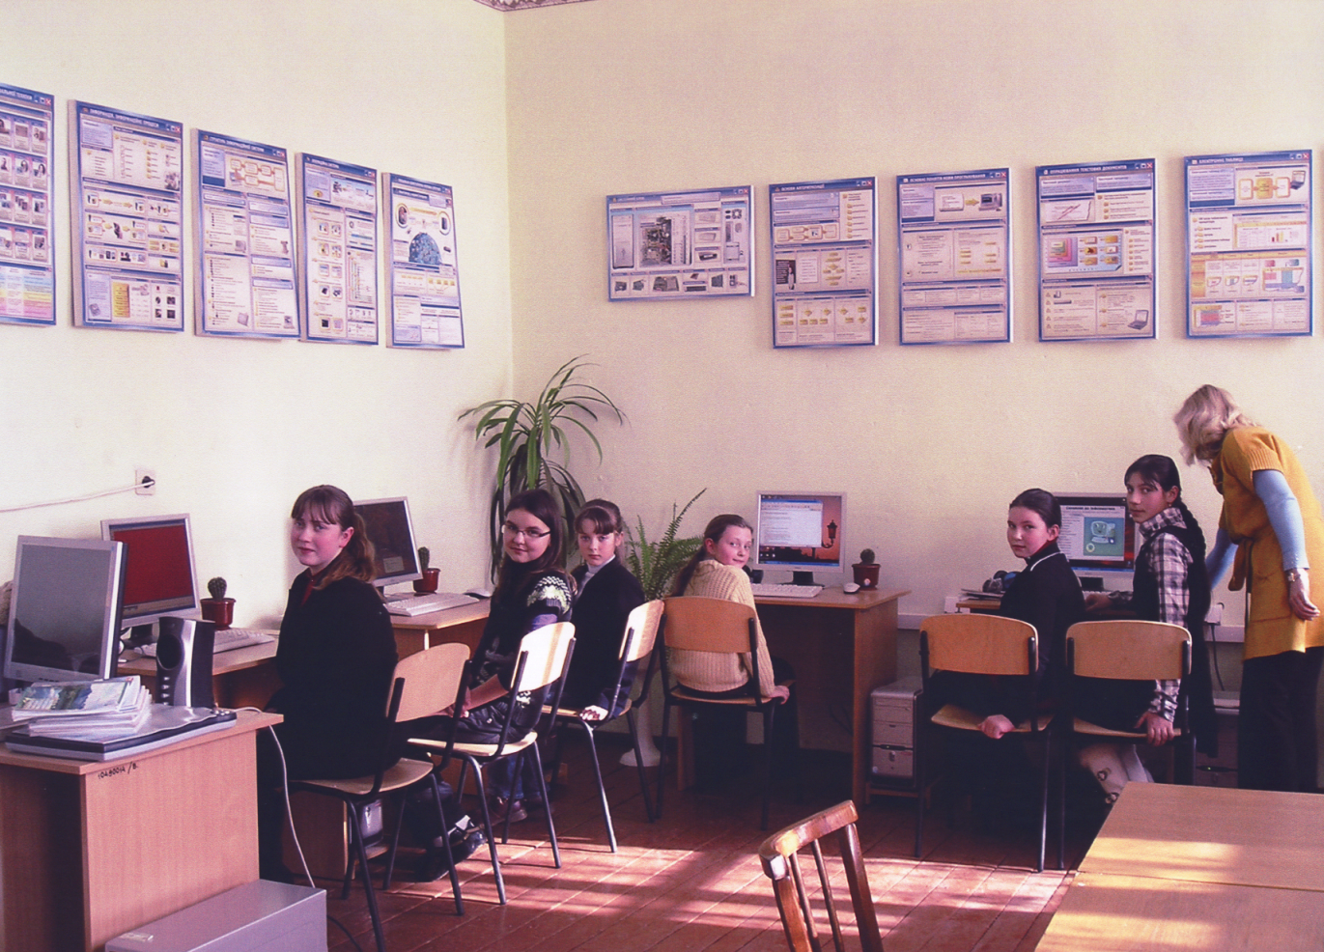
Секція математики Шумської філії МАН
Викладач: ПОПОВИЧ ОКСАНА СВЯТОСЛАВІВНА
Вчитель вищої категорії, старший вчитель

Slide 11
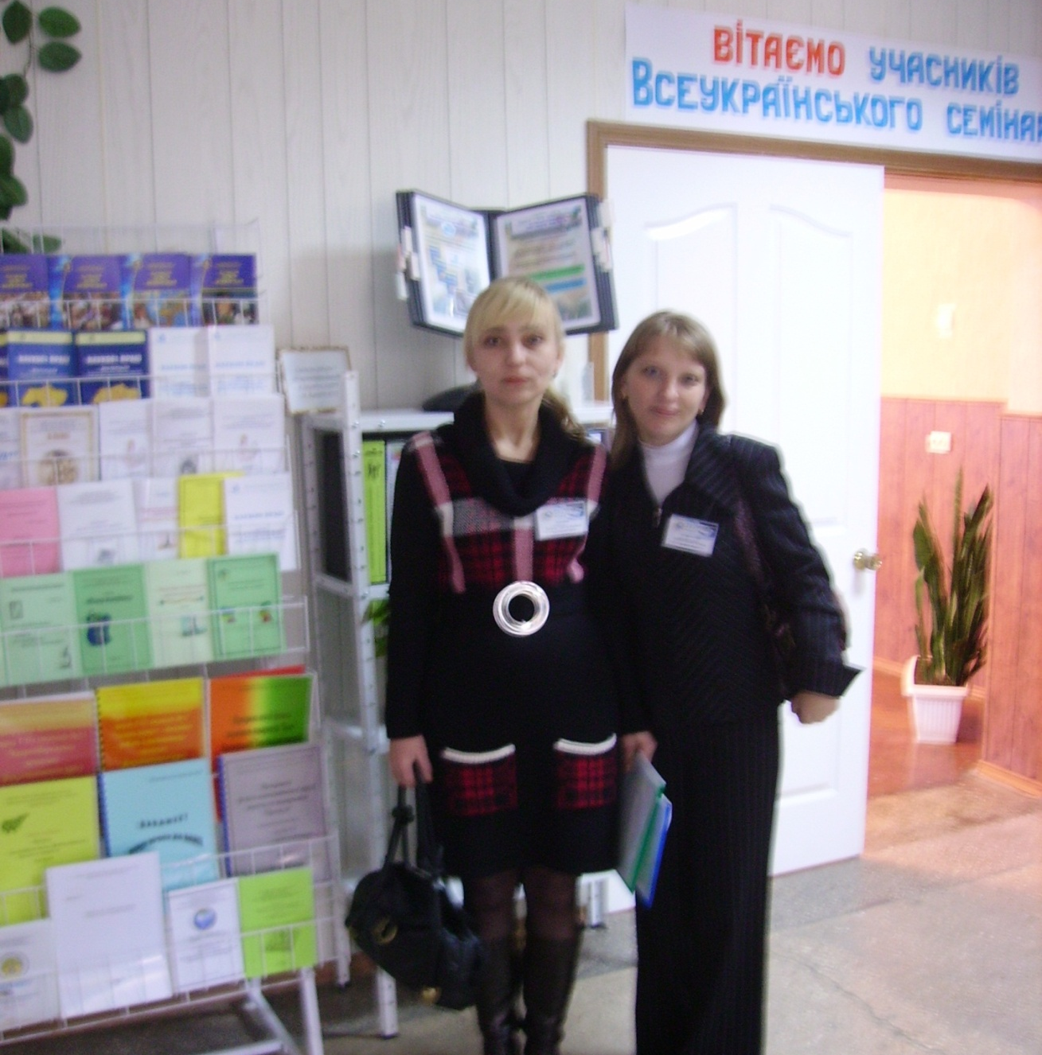
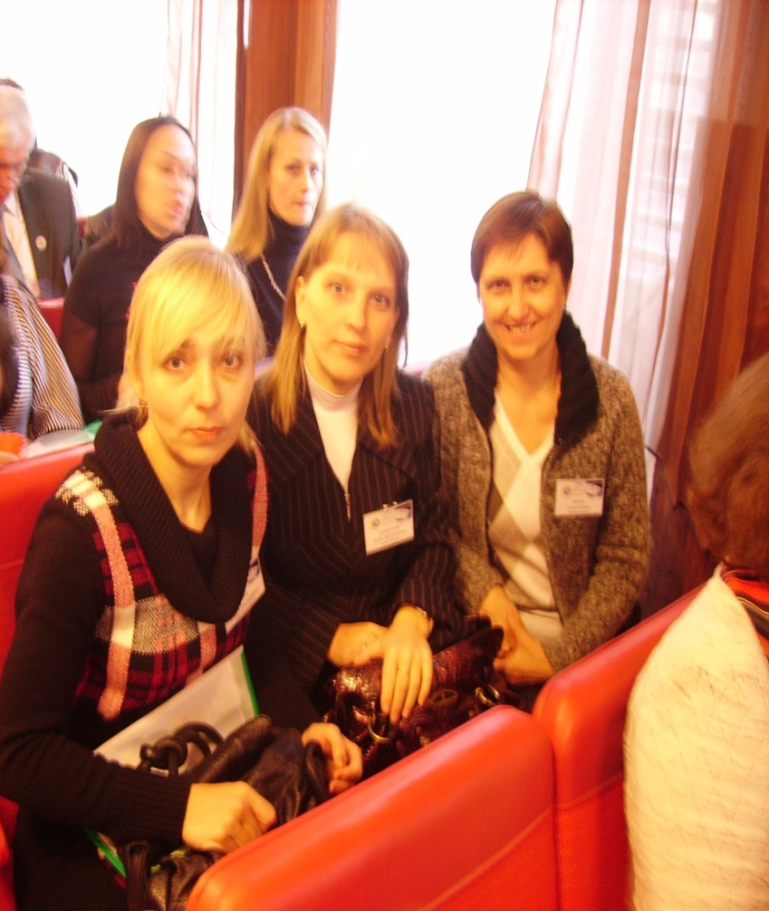
Викладач філії ПОПОВИЧ О. С. – учасник Всеукраїнського семінару з питань розвитку науково-технічної творчості у м. ДНІПРОПЕТРОВСЬК, 2010 р.

Slide 12
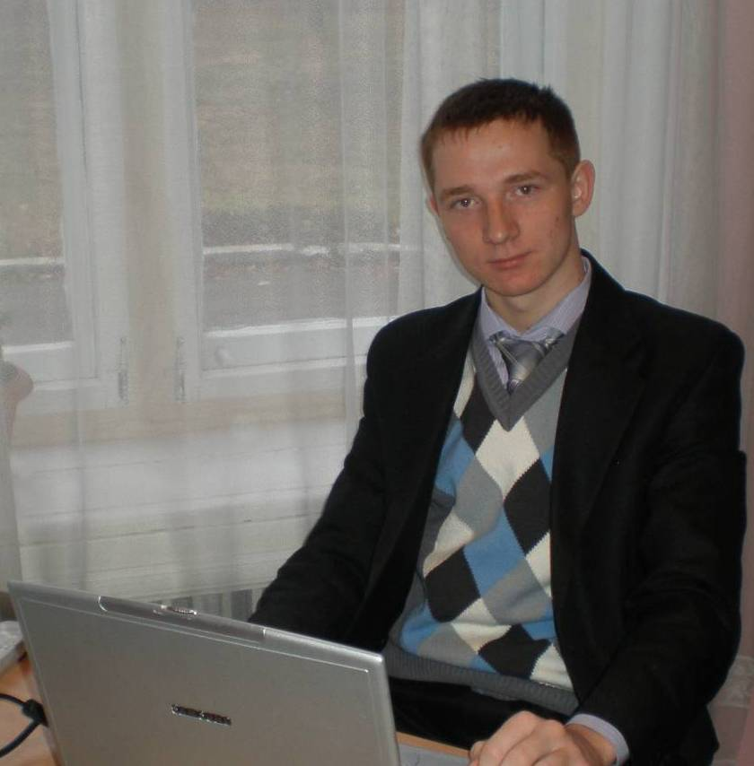
Науково-дослідницька робота
2013 рік
Диплом ІІ ступеня на ІІІ етапі конкурсу-захисту науково-дослідницьких робіт МАН
Кноль Вікторія
2011 рік
Диплом І ступеня на ІІ етапі конкурсу-захисту науково-дослідницьких робіт МАН
Геведзе Андрій
2010 рік
Диплом ІІ ступеня на ІІІ етапі конкурсу-захисту науково-дослідницьких робіт МАН
Олексюк Ірина

